Slide 1
Uludağ Gümrük ve Dış Ticaret Bölge Müdürlüğü
Bursa Ürün Güvenliği Denetimleri Grup Başkanlığı
Hakan YAMAN- Ticaret Denetmeni
Ayşenur KASAP ÇELİK- Ticaret Denetmen Yrd.
07.07.2025

Slide 2



Çocuk Giysilerinde Kimyasal Güvenlik
Kimyasalların Kaydı, Değerlendirilmesi, İzni ve
Kısıtlanması Hakkında Yönetmelik
(KKDİK)

Slide 3
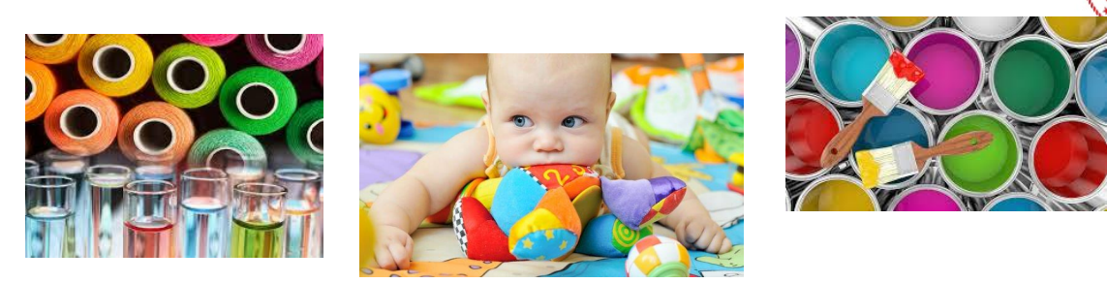
Çocuk Giysilerinde Kimyasal Güvenlik
KKDİK
Bu yönetmelik, tekstil ve deriden oluşan eşyalarda bazı kimyasal maddelerin kullanımı sınırlandırılmıştır. İmalatçılar bu kısıtlama koşullarına aykırı olarak ürünleri imal edilemez, piyasaya arz edilemez veya kullanılamazlar. Özellikle çocuk sağlığına ve güvenliğine uygun ürünlerin piyasaya arz edilmesi gerekmektedir.
Bu yönetmelik kapsamında Ek-17 de kısıtlama yapılan kimyasal maddeler belirtilmiştir. Bu kısıtlamalara göre nihai veya hammadde şeklindeki ürünlerin kimyasal testleri yapılmaktadır. Şimdi tekstil ve deri grubuna giren kimyasal madde sınırlamalarına bakalım:

Slide 4
Çocuk Giysilerinde Kimyasal Güvenlik
AZO BOYAR MADDELER
MADDENİN, MADDE GRUBUNUN VEYA KARIŞIMIN ADI | KISITLAMALAR | ÜRÜNLER
AZORENKLENDİRİCİLER ve AZOBOYARMADDELER | İnsan cildi veya ağız boşluğuyla doğrudan veya uzun süreli temas edebilen tekstil ve deri ürünler, bir veya daha fazla azo grubunun indirgenmesiyle ayrılan, Ek-2’de yer alan aromatik aminlerin bir veya daha fazlası tespit edilebilen nihai ürünlerde veya bunların boyalı kısımlarında 30 mg/kg’ın(ağırlıkça %0,003) üzerinde Azoboyar içermeleri halinde piyasaya arz edilemez. | Giyim eşyaları, yatak, havlu, postiş, peruk, şapka, bebek bezi, diğer sıhhi materyaller, uyku tulumları, b) Ayakkabı, eldiven, kol saati kayışı, el çantası, cüzdan/çanta, evrak çantası, sandalye örtüsü, boyuna takılan para çantası, c) Tekstil ya da deri oyuncaklar ve tekstil ve deri kumaş içeren oyuncaklar, ç) Nihai kullanıcının kullanımına yönelik iplik ve kumaş.

Slide 5
Çocuk Giysilerinde Kimyasal Güvenlik
ORGANOKALAY BİLEŞİKLERİ
MADDENİN, MADDE GRUBUNUN VEYA KARIŞIMIN ADI | KISITLAMALAR | ÜRÜNLER
ORGANOKALAY BİLEŞİKLERİ Dibütilkalay (DBK) bileşikleri Dioktilkalay (DOK) bileşikleri Tribütilkalay (TBK) bileşikleri) | Eşyalarda veya parçalarında ağırlıkça ‘kalay’ içeriği % 0,1’den daha fazla konsantrasyonda kullanılamazlar. | Cilt ile temas etmesi amaçlanan tekstil eşyaları, Eldiven, Ayakkabı veya cilt ile temas eden ayakkabı parçaları Duvar ve zemin kaplamaları, Çocuk bakım ürünleri, Kadın hijyen ürünleri, Çocuk bezleri

Slide 6
Çocuk Giysilerinde Kimyasal Güvenlik
NONİL FENOLETOKSİLATLAR
MADDENİN, MADDE GRUBUNUN VEYA KARIŞIMIN ADI | KISITLAMALAR | ÜRÜNLER
Nonil Fenoletoksilatlar (NPE) (C2H4O)Nc15h24o | Su ile yıkanabilir tekstil eşyalarda, eşyanın her bir parçasında veya eşyanın kendisinde ağırlıkça % 0,01’e eşit veya daha yüksek konsantrasyonlarda NPE bulunuyorsa bu eşyalar piyasaya arz edilemez. | Tekstil eşyalarda (giyim, aksesuar, iç giyim, elyaf (fibres), iplikler, kumaş ve dokumalar gibi ağırlıkça en az %80’i tekstil liflerinden oluşan herhangi bir bitmemiş, yarı-bitmiş ve bitmiş ürün) anlamına gelmektedir.

Slide 7
Çocuk Giysilerinde Kimyasal Güvenlik
KROM VI BİLEŞİKLERİ
MADDENİN, MADDE GRUBUNUN VEYA KARIŞIMIN ADI | KISITLAMALAR | ÜRÜNLER
Krom VI bileşikleri | Cilt ile temas eden deri parçası içeren eşyalar, içeriğindeki deri parçası; deri parçasının toplam kuru ağırlığından 3 mg/kg (ağırlıkça % 0,0003) ya da daha fazla konsantrasyonlarda krom VI içeriyorsa piyasaya arz edilemez. | Cilt ile temas eden deri parçası içeren eşyalar, içeriğindeki deri parçası.

Slide 8
Çocuk Giysilerinde Kimyasal Güvenlik
POLİSİKLİK-AROMATİK HİDROKARBONLAR (PAH)
MADDENİN, MADDE GRUBUNUN VEYA KARIŞIMIN ADI | KISITLAMALAR | ÜRÜNLER
Polisiklik-Aromatik Hidrokarbonlar (PAH) | Bu girdide listelenen PAH’lardan herhangi birini 1 mg/kg’dan (bu bileşenin ağırlıkça %0,0001) daha fazla içeren aşağıda bazıları sıralanan eşyalar, kauçuk veya plastik bileşenlerinin normal veya makul öngörülen kullanım koşullarında insan cildi veya ağız ile sürekli veya kısa süreli tekrarlı direk temasta bulunması durumunda, halka sunulmak üzere piyasaya arz edilemez. | bisikletler, golf sopaları, raket gibi spor malzemeleri ev aletleri, el arabaları, yürüme destekleri evsel kullanım için araçlar giysiler, ayakkabılar, eldivenler, spor kıyafetleri kol saati kayışları, bilek bantları, maskeler, saç bantları

Slide 9
Çocuk Giysilerinde Kimyasal Güvenlik
KURŞUN VE BİLEŞİKLERİ
MADDENİN, MADDE GRUBUNUN VEYA KARIŞIMIN ADI | KISITLAMALAR | ÜRÜNLER
Kurşun (CAS No 7439-92-1) ve Bileşikleri | Kurşun konsantrasyonu eşyalarda ve eşya parçaların normal ve öngörülen kullanımlarında ağırlıkça % 0,05’e eşit veya daha yüksek ise halkın kullanımına sunulan ve çocukların ağızlarına alabilecekleri eşyalarda kullanılmaz ve piyasaya arz edilemez. Halkın kullanımına sunulan ve çocukların ağızlarına alabilecekleri eşyaların veya bunların parçalarının normal ve öngörülen kullanımlarında, kaplama malzemesi olsun veya olmasın, kurşun salınımı saatte 0,05 μg/cm2 yi geçmiyorsa ve kaplama olması halinde 2 yıl süre ile bu salınım değeri aşılmıyorsa yukarıdaki paragrafta yer alan limit değeri uygulanmaz. | ‘mücevher eşyalar” mücevheri ve imitasyon mücevher eşyaları ve saç aksesuarlarını kapsar. Aşağıdakiler buna dahildir: bilezik, kolye ve yüzükler; vücuda delinerek takılan takılar; kol saati ve bileklikler; broş ve kol düğmeleri; Aksesuar parçalar

Slide 10
Çocuk Giysilerinde Kimyasal Güvenlik
NİKEL VE BİLEŞİKLERİ
MADDENİN, MADDE GRUBUNUN VEYA KARIŞIMIN ADI | KISITLAMALAR | ÜRÜNLER
Nikel (CAS No. 7440-02-0 ve bileşikleri) | Kulağa ve vücudun diğer kısımlarına delinerek takılan metallerde nikel salınım hızı 0,2’den (µg/cm2/hafta) Cilt ile doğrudan veya uzun süreli temas eden eşyalardan nikel salınım hızı 0,5’ten (µg/cm2/hafta) fazlaysa piyasaya arz edilemezler.'' | Cilt ile doğrudan ve uzun süreli temas etmesi söz konusu olan eşyalarda örneğin: Küpe, Kolye, bilezik ve zincirler, halhal, yüzük, Kol saati, saat kordonu ve gergi, Giysilerde çıtçıt, fermuar, gergi ve metal

Slide 11
Çocuk Giysilerinde Kimyasal Güvenlik
KADMİYUM VE BİLEŞİKLERİ
MADDENİN, MADDE GRUBUNUN VEYA KARIŞIMIN ADI | KISITLAMALAR | ÜRÜNLER
Kadmiyum (CAS No 7440-43-9 ve bileşikleri) | Metalin ağırlığının % 0,01’ine eşit veya daha büyük konsantrasyonlarda aşağıdaki eşyalarda yer aldıklarında kullanılamaz veya piyasaya arz edilemezler Plastik materyallerden üretilen karışımlar ve eşyalar plastik materyalin ağırlıkça % 0,01’ine eşit veya büyük konsantrasyonda (metalik) kadmiyum (Cd) içeriyorlarsa piyasaya arz edilemezler. | Takı yapımında kullanılan metal boncuk veya diğer metal parçaları; Aşağıdakiler de dahil olmak üzere; mücevherat veya imitasyon takı eşyaları ve saç aksesuarlarının metal parçaları; Bilezik, kolye, yüzük, Kulağa ve vücudunun diğer kısımlarına delinerek takılan takılar, Kol saati, saat kordonu, Broş ve manşetlerde PVC (plastik) oluşan eşya parçaları

Slide 12
Çocuk Giysilerinde Kimyasal Güvenlik
FOSFORLU ALEV GECİKTİRİCİLER
MADDENİN, MADDE GRUBUNUN VEYA KARIŞIMIN ADI | KISITLAMALAR | ÜRÜNLER
Tris (2,3 dibromopropil) fosfat CAS No 126-72-7, Tris (aziridinil)-fosfinoksit (CAS No 545-55-1) | Cilt ile temas eden giysi, çarşaf, çamaşır ve iç çamaşırı gibi tekstil eşyalarında kullanılamaz ve bu eşyalar piyasaya arz edilemez. | Tekstil eşyaları

Slide 13
Çocuk Giysilerinde Kimyasal Güvenlik
BROMLU ALEV GECİKTİRİCİLER
MADDENİN, MADDE GRUBUNUN VEYA KARIŞIMIN ADI | KISITLAMALAR | ÜRÜNLER
Polibromobifeniller (PBB) (CAS No 59536-65-1) | Cilt ile temas eden giysi, çarşaf, çamaşır ve iç çamaşırı gibi tekstil eşyalarında kullanılamaz ve bu eşyalar piyasaya arz edilemez.'' | Tekstil eşyaları

Slide 14
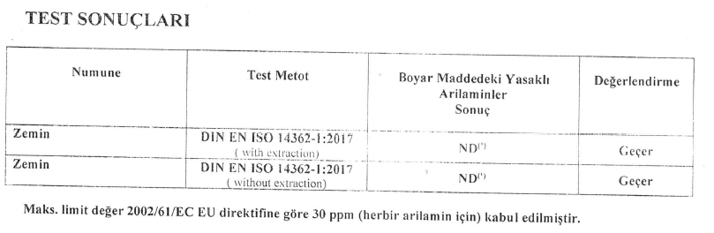
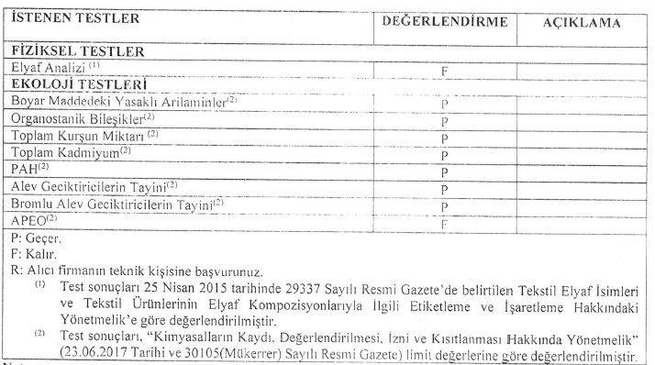
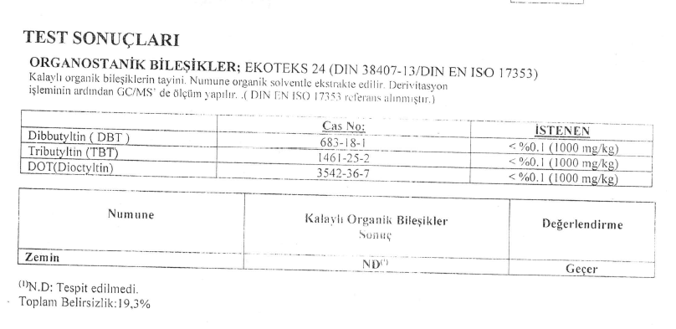
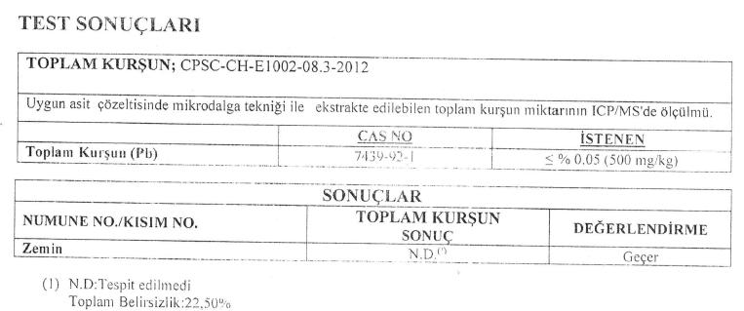
Çocuk Giysilerinde Kimyasal Güvenlik
ÖRNEK TEST RAPORU

Slide 15
Çocuk Giysilerinde Kimyasal Güvenlik
SORULAR
Soru ?: İmalat yaptığım ürünlerin kumaşını dışardan alıyorum. Aynı şekilde kullandığım aksesuarları da aksesuarcıdan alıyorum. Kumaşta veya aksesuarda çıkan bir kimyasaldan üretici olarak ben mi sorumluyum?
Cevap: 7223 sayılı Ürün Güvenliği ve Teknik Düzenlemeler Kanunda İmalatçı; ‘Ürünü imal ederek veya ürünün tasarımını veya imalatını yaptırarak kendi isim veya ticari markası ile piyasaya arz eden gerçek veya tüzel kişi’ olarak tanımlanır. Bu nedenle, nihai üründen sorumlu kişi imalatçıdır.

Slide 16
Çocuk Giysilerinde Kimyasal Güvenlik
SORULAR
Soru ?: Kullandığım aksesuarların içindeki kimyasalların güvenli olup olmadığı hakkında nasıl bilgi sahibi olabilirim? Bu aksesuarları tedarik ederken dikkat edilmesi gerekenler hususlar nelerdir?
Cevap: Aksesuarları satın aldığınız firmalardan, satın aldığınız aksesuarlara ait kimyasal test raporlarının olup olmadığını sormanız gerekir. Testleri yapılmış, güvenli olan aksesuarlar tercih edilmelidir.

Slide 17
DİNLEDİĞİNİZ İÇİN TEŞEKKÜRLER
H.Yaman@ticaret.gov.tr a.kasapcelik@ticaret.gov.tr
Güvenli Ürün Danışma Ofisi pgd.uludag@ticaret.gov.tr

